Slide 1
MEHIKA
Govorni nastop

Slide 2
OSNOVNI PODATKI
LEGA: jug Latinske Amerike
POVRŠINA:1.972.550 km2
GLAVNI MESTO: Ciudad de Mexico (Mexico city)
URADNI JEZIK:Španščina
PREBIVALSTVO:103.400.165
DENARNO SREDSTVO:mehiški peso
HIMNA:himno nacional Mexicano

Slide 3
DRŽAVE V MEHIKI
31 državic
Aguascalientes
Baja California
Baja California Sur
Campeche
Chiapas
Chihuahua
Coahuila
Colima
Durango
Mehiško zvezno okrožje
Guanajuato
Guerrero
Hidalgo
Jalisco
México
Michoacán
Morelos
Nayarit
Nuevo León
Oaxaca
Puebla
Querétaro
Quintana Roo
San Luis Potosí
Sinaloa
Sonora
Tabasco
Tamaulipas
Tlaxcala
Veracruz
Yucatán
Zacatecas vic

Slide 4
HIMNA NACIONAL MEXICANO
HIMNO NACIONAL MEXICANO (parcial)
CORO
Mexicanos, al grito de guerra
El acero aprestad y el bridón,
Y retiemble en sus centros la tierra
Al sonoro rugir del cańón,
Y retiemble en sus centros la tierra
Al sonoro rugir del cańón.
ESTROFA I
Cińa ˇoh patria! tus sienes de oliva
De la paz el arcangel divino,
Que en el cielo tu eterno destino
Por el dedo de Dios se escribió,
Más si osare un extrańo enemigo
Profanar con su planta tu suelo,
Piensa ˇoh patria querida! que el cielo
Un soldado en cada hijo te dio,
Un soldado en cada hijo te dio.
CORO
Mexicanos, al grito de guerra
El acero aprestad y el bridón,
Y retiemble en sus centros la tierra
Al sonoro rugir del cańón,
Y retiemble en sus centros la tierra
Al sonoro rugir del cańón.
ESTROFA IV
ˇPatria! ˇpatria! tus hijos te juran
Exhalar en tus aras su aliento,
Si el clarín con su bélico acento
Los convoca a lidiar con valor.
ˇPara ti las guirnaldas de oliva!
ˇUn recuerdo para ellos de gloria!
ˇUn laurel para ti de victoria!
ˇUn sepulcro para ellos de honor!
ˇUn sepulcro para ellos de honor!.
CORO
Mexicanos, al grito de guerra
El acero aprestad y el bridón,
Y retiemble en sus centros la tierra
Al sonoro rugir del cańón,
Y retiemble en sus centros la tierra
Al sonoro rugir del cańón.

Slide 5
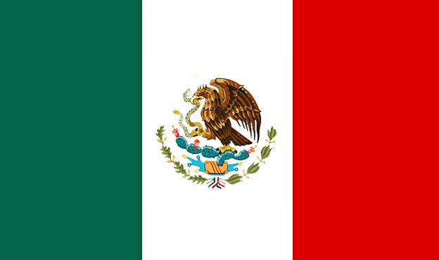
ZASTAVA
BARVE:zelena,bela,rdeča(druge)
SLIKA:na sredini zastave je orel. Orel stoji na kaktusu v rokah in kljunu pa ima kačo

Slide 6
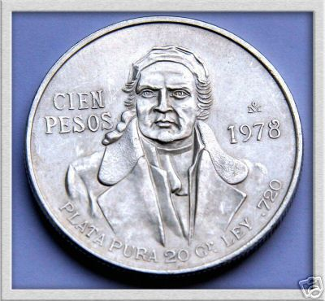
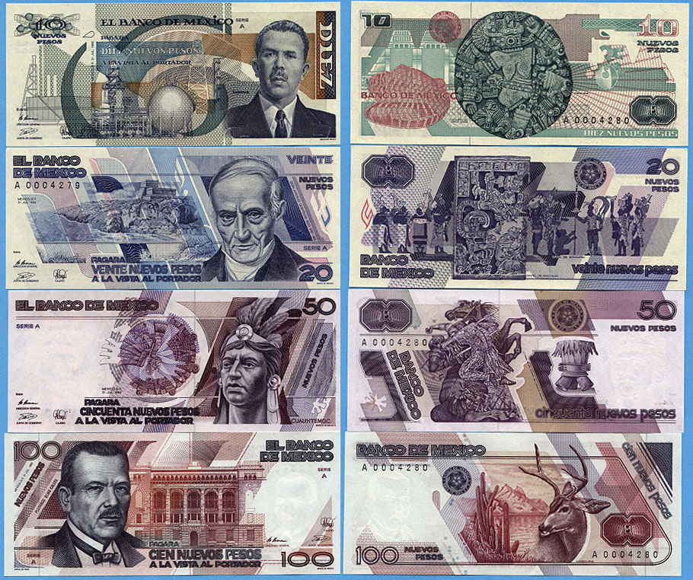
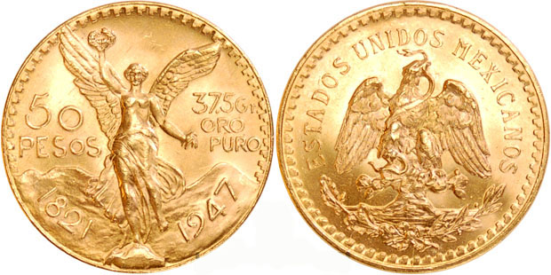
Mehiški peso

Slide 7
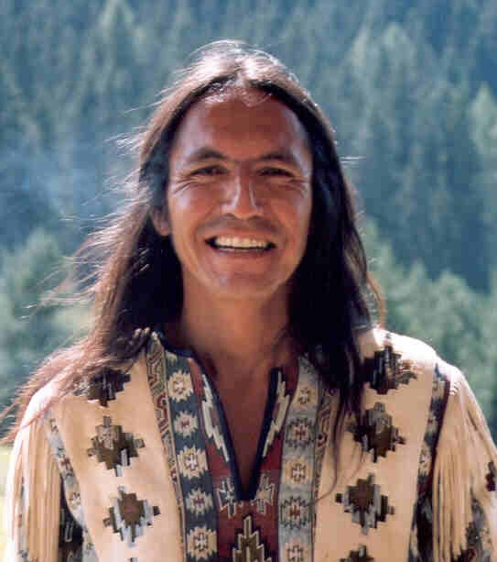
prebivalstvo
Nahuji-potomci Aztekov
Jukatanu-potomci Majev
Indijanska plemena
9%čistokrvnih Indijancev
2%čistokrvnih Špancev
Ostali so mehičani in potomci ljudstev

Slide 8
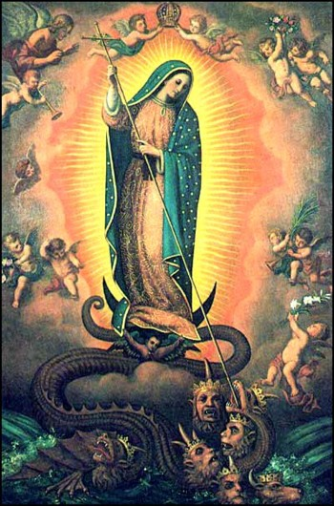
vera
KATOLIČANI: 90%
DRUGO ALI VERE NI: 10%
NA SLIKI DEVICA GUADALUPE

Slide 9
Zgodovina
Maji in Azteki so poseljevali ozemlje
16. stoletje prihod Špancev
1521 začetek kolonizacij:Nova Španija
1810 neodvisnost Španije
1821 samostojnost Mehike
Mehiško-Ameriške vojne
  Krčenje ozemlja

Slide 10
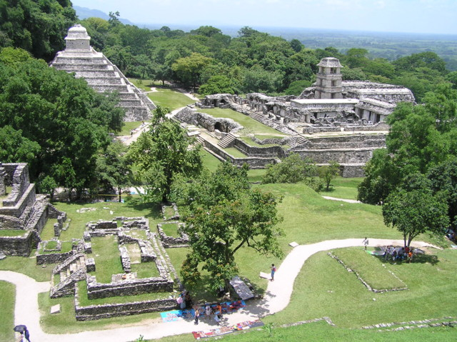
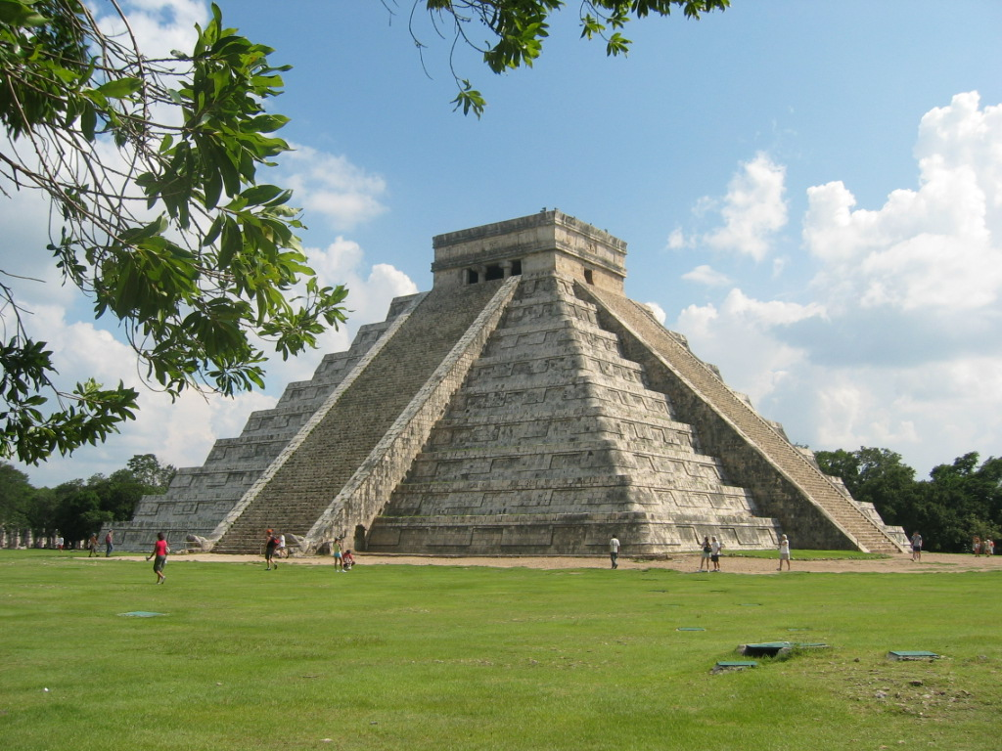
ZGODOVINA
GROBNICE, KI SO JIH ZGRADILI MAJI
Chicen Itza

Slide 11
pokrajina
širne puščave
Tropski gozdovi
Visoke gorske verige
Peščeno obrežje(obale)
Zelo malo snega (samo na najvišji gori)
Najvišja gora: Pico de Orizaba(5700m)

Slide 12
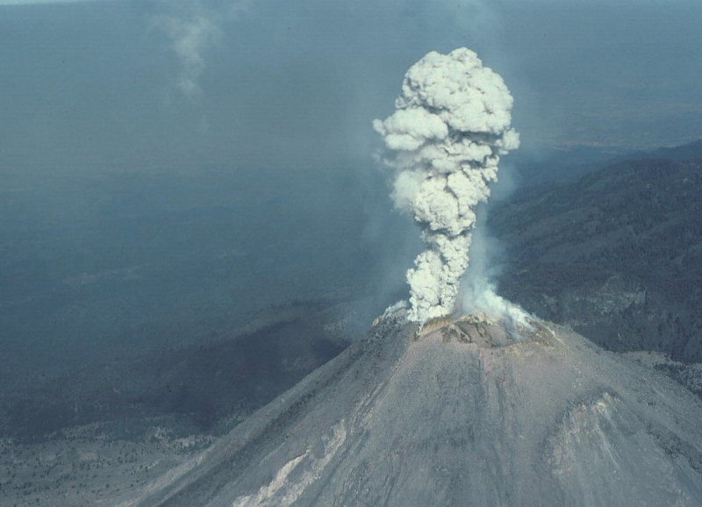
Vulkan Pico de Orizaba(5700m)

Slide 13
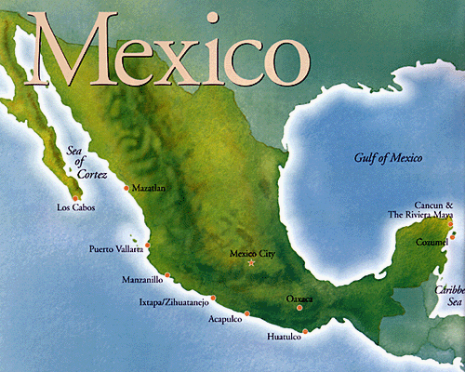
ZEMLJEVID

Slide 14
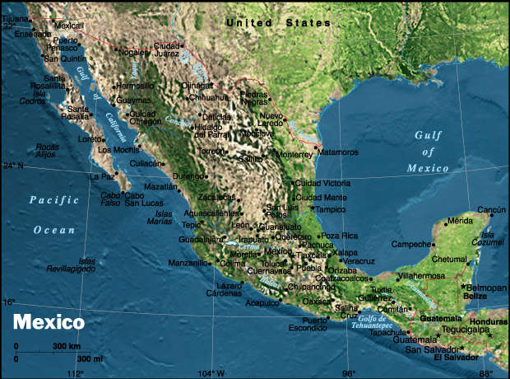
ZEMLJEVID

Slide 15
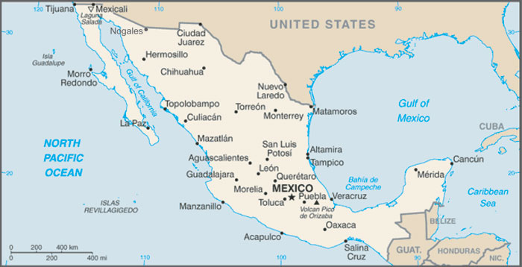
ZEMLJEVID

Slide 16
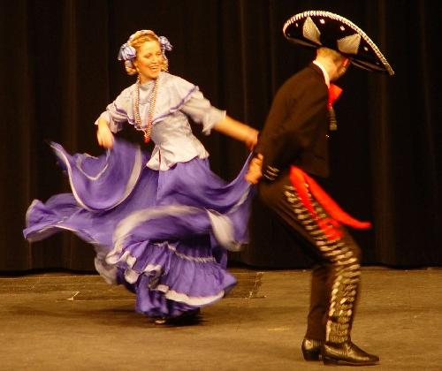
UMETNOST
Mehičani se zelo radi ukvarjajo z plesi in umetnostjo
Na sliki: tradicionalni mehiški ples
Valador je ples (totonaškega izvora)

Slide 17
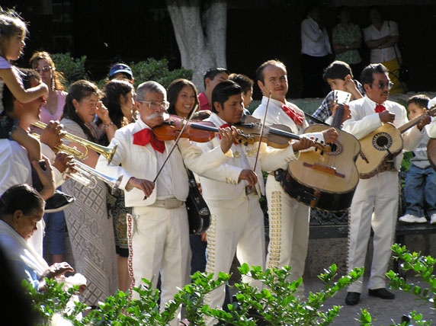
Glasba,umetnost
MARIACHI so glasbeniki oz. skupina v kateri igrajo violine, trobente in kitare

Slide 18
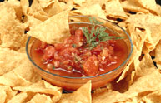
KULINARIKA
Pekoča začinjena hrana
Chili,feferoni,paprika…
Tortilla
Morska hrana(suši,školjke,razne vrste rib)
tacosa, quesadilla, enchilada so glavne sestavine za večino jedi

Slide 19
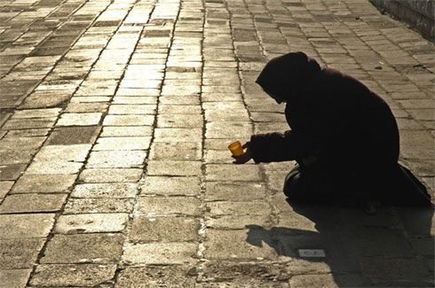
ŽIVLJENJE
BREZDOMCI
>>GRINGOTI<<

Slide 20
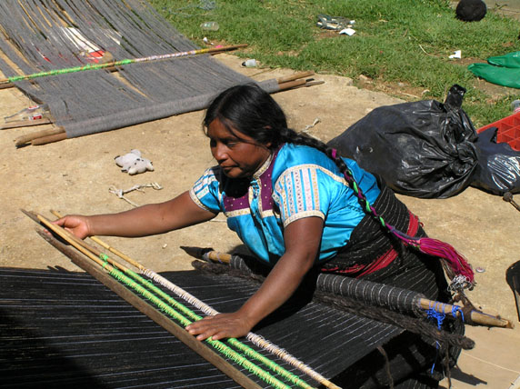
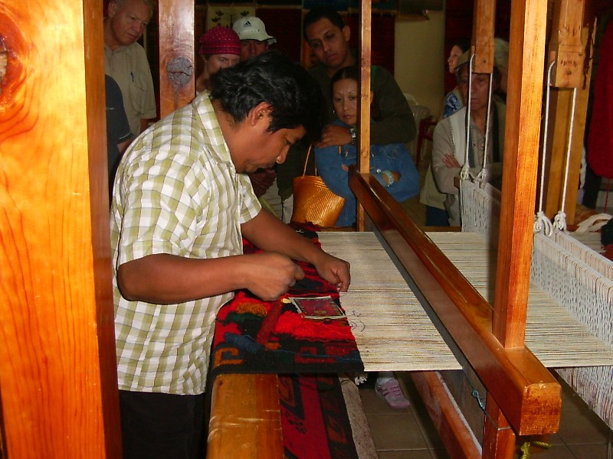
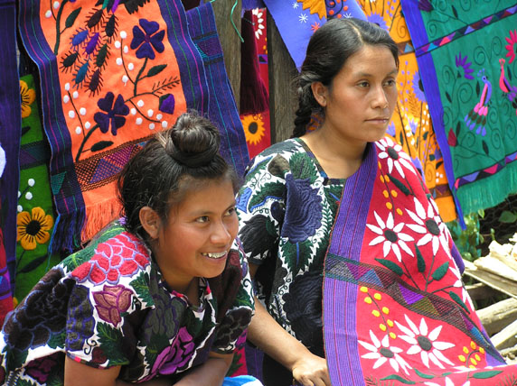
OBRTNIKI

Slide 21
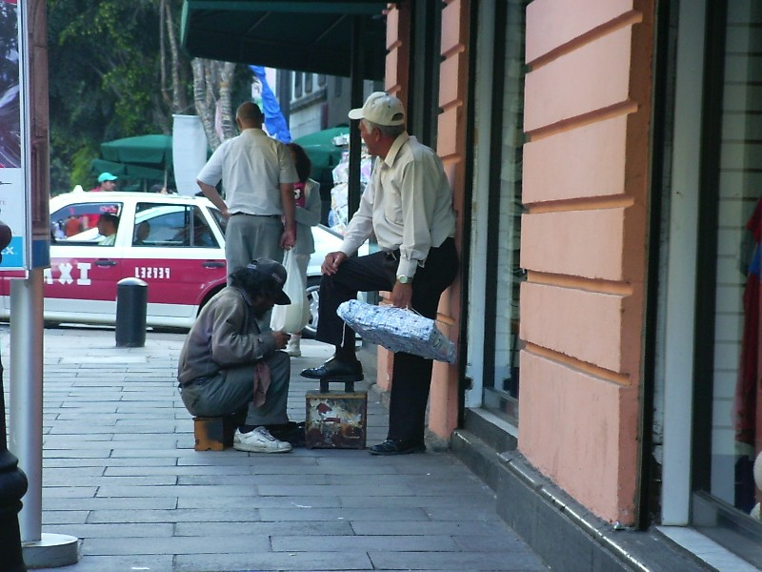
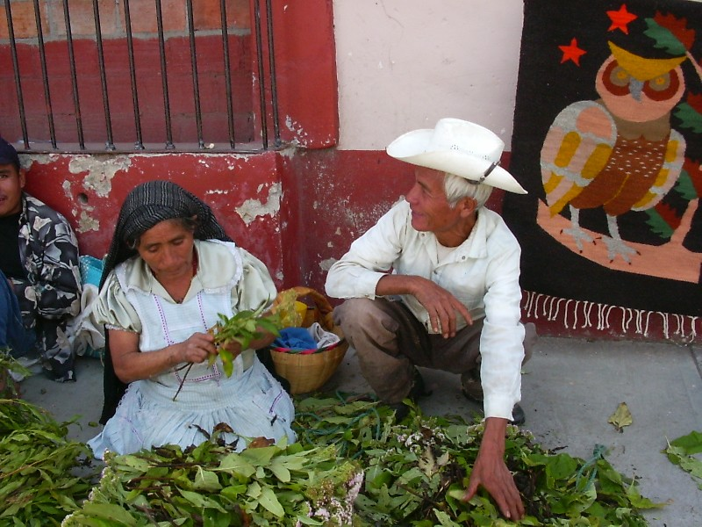

Slide 22
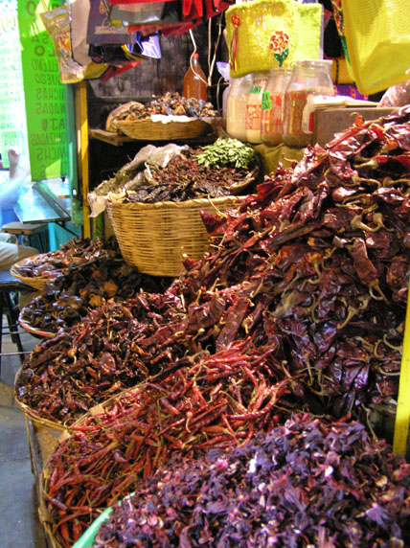
Tržnica
Na tržnicah prodajajo predvsem veliko pekočih stvari: začimb, paprike, feferonov, chilija…

Slide 23
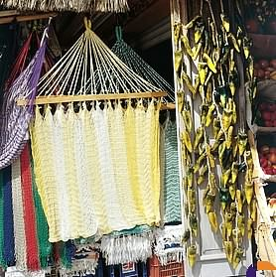
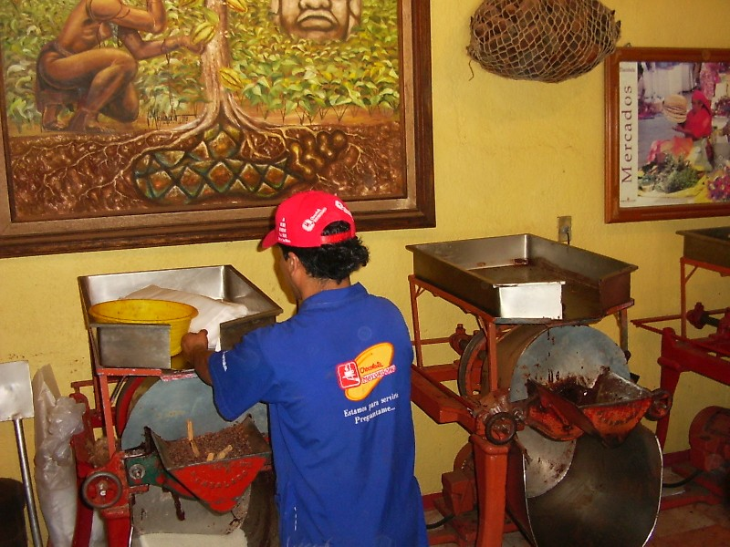

Slide 24
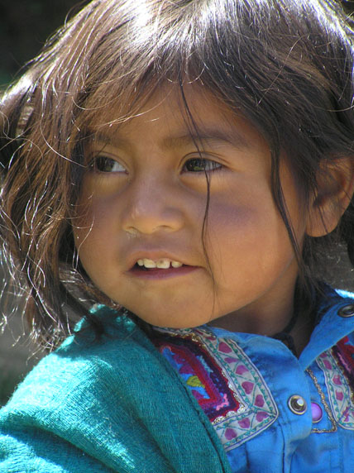
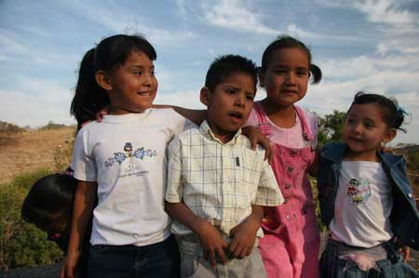

Slide 25
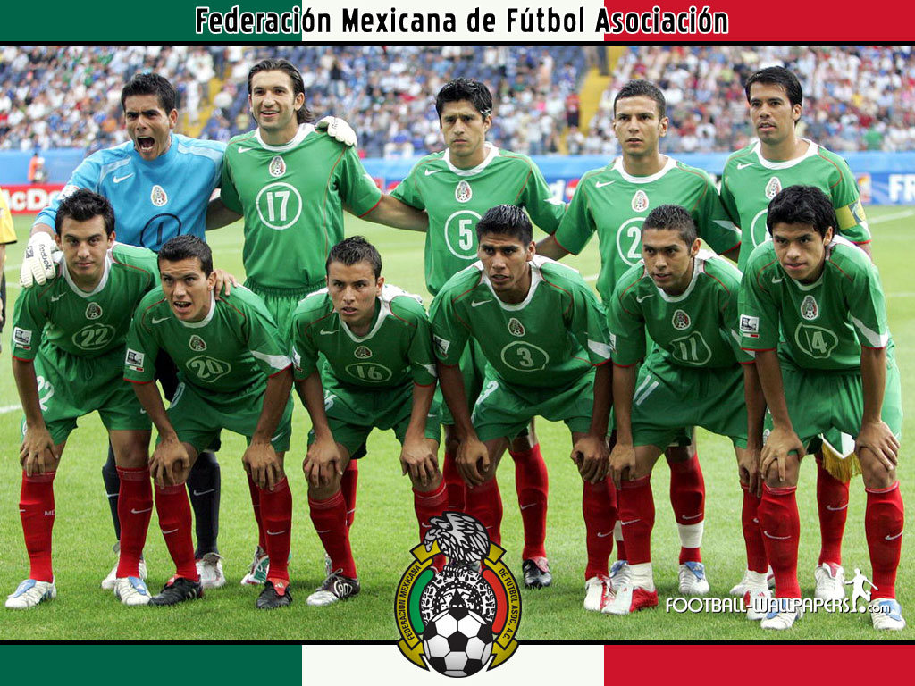
ŠPORT
NOGOMET
TENIS
VATERPOLO

Slide 26
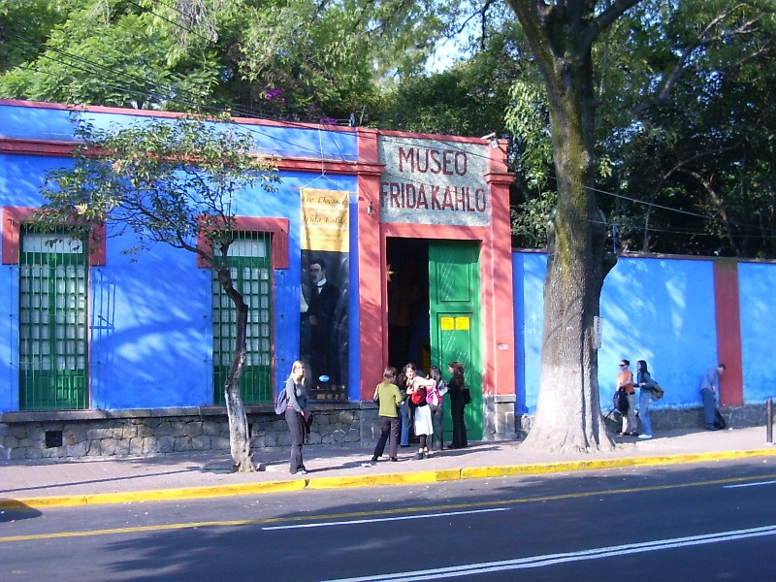
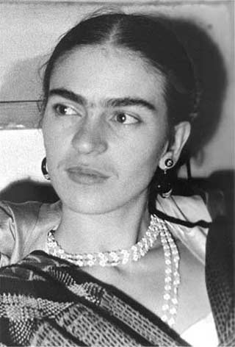
FRIDA KAHLO
Je zelo znana likovnica, ki je zaslovela šele po svoji smrti
Danes ima svoj muzej z njenimi slikami

Slide 27
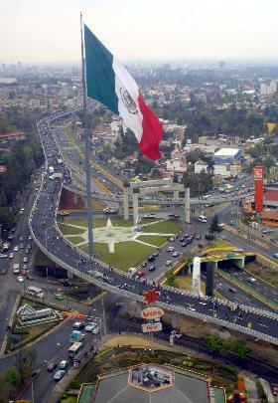
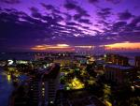
MEHIKA (ponoči,podnevi)

Slide 28
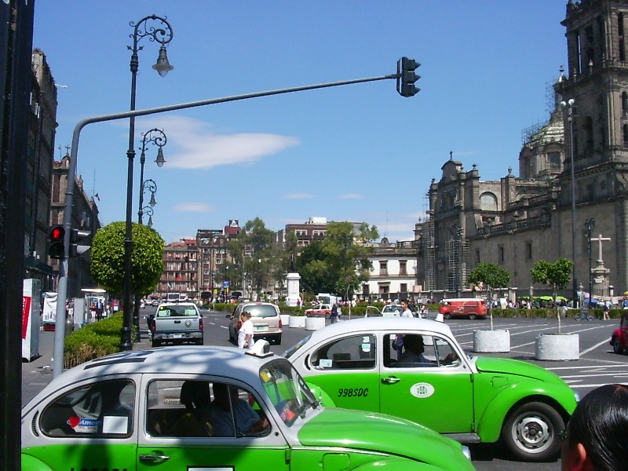
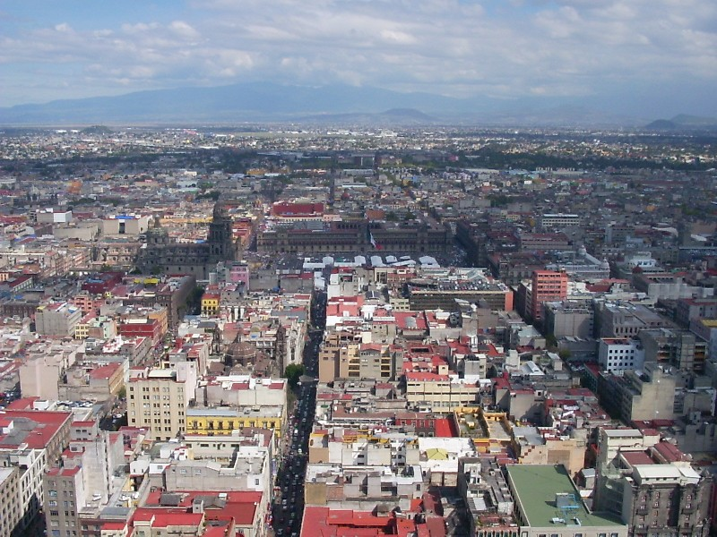
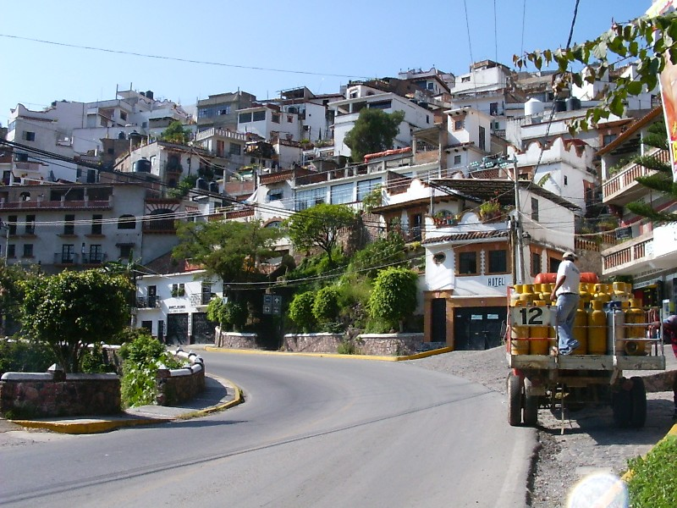
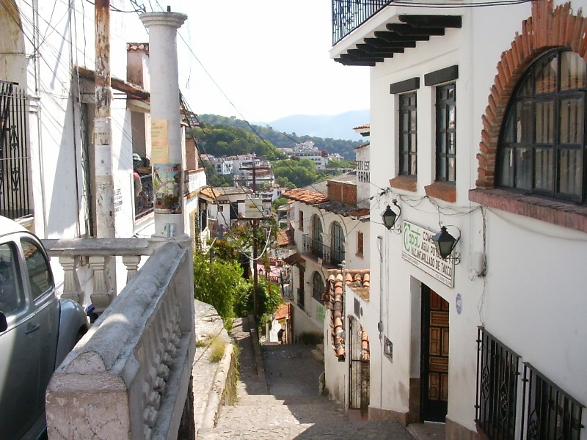
MESTA

Slide 29
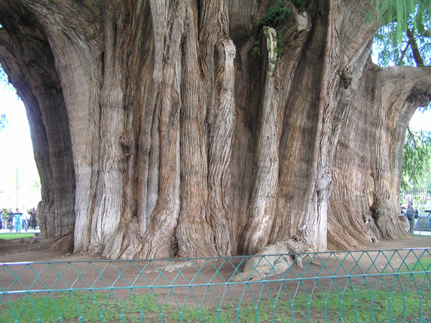
ZANIMIVOSTI
NAJVEČJE DREVO NA SVETU

Slide 30
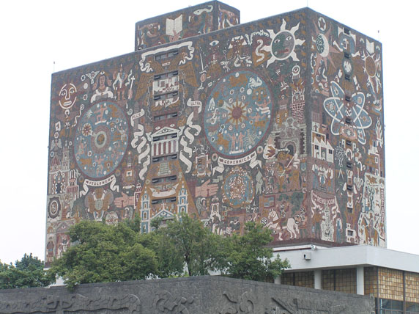
ZANIMIVOSTI
UNIVERZITETNA KNJIŽNICA V MEXICO CITYU

Slide 31
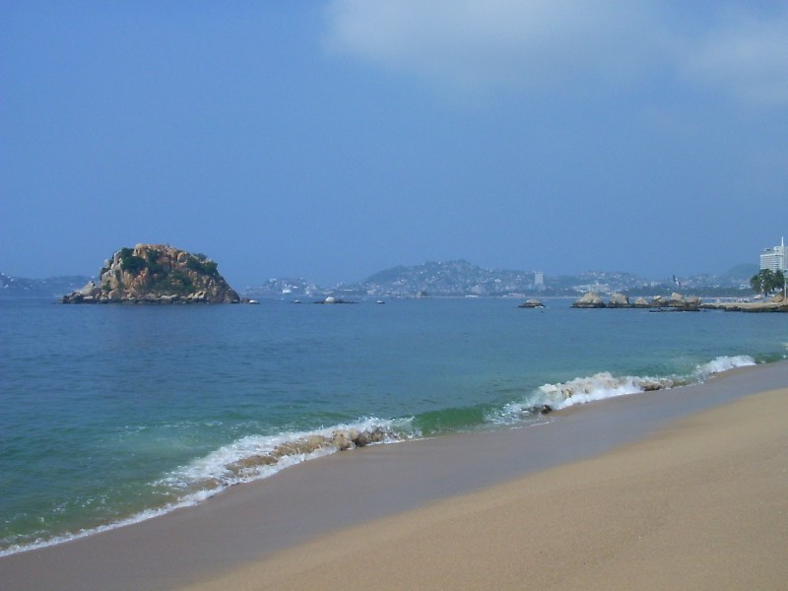
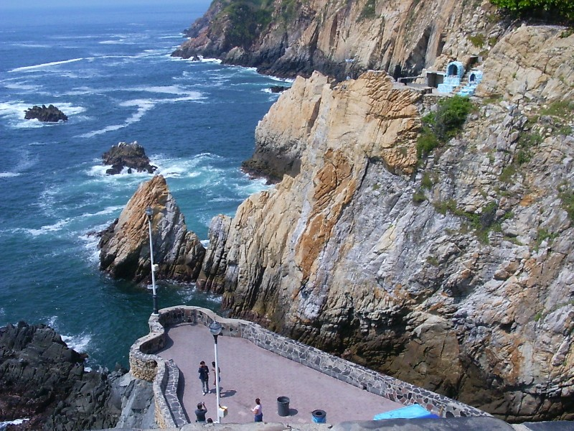
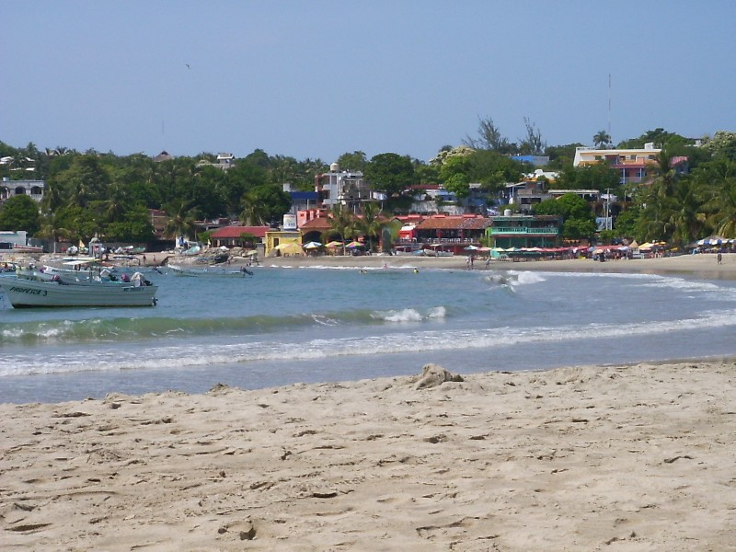
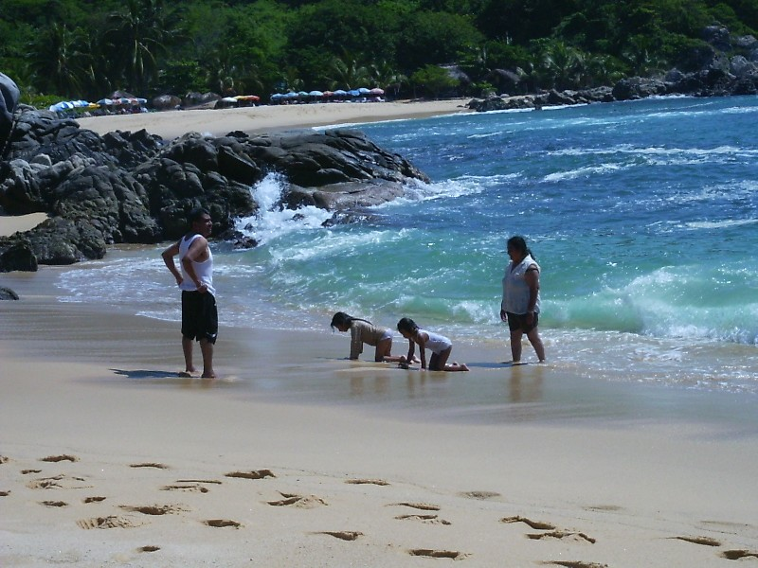
PLAŽE,PEČINE

Slide 32
KONEC
VIRI:internet-wikipedia,potopis

